Slide 1



Slide 2


Thứ sáu ngày 31 tháng 12 năm 2021
Tiếng Việt
Vở
Tiếng Việt
Đọc mở rộng

Slide 3
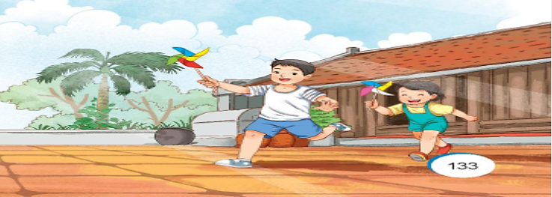
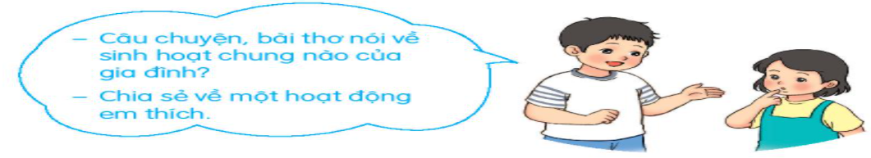
1. Tìm đọc một bài thơ, câu chuyện kể về sinh hoạt chung của gia đình (nấu ăn, thăm họ hàng, du lịch,…). Khi đọc chú ý những điều sau:

Slide 4
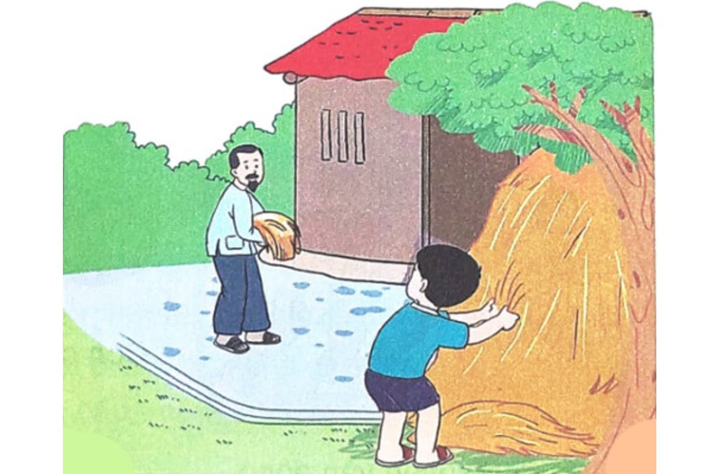
Bài thơ Thỏ thẻ
Hôm nào ông có khách Để cháu đun nước cho Nhưng cái siêu nó to Cháu nhờ ông xách nhé!
Cháu ra sân rút rạ Ông phải ôm vào cơ Ngọn lửa nó bùng to Cháu nhờ ông dập bớt.
Khói nó chui ra bếp Ông thổi hết khói đi Ông cười xoà: “Thế thì Lấy ai ngồi tiếp khách?”.
Tác giả: Hoàng Tá.

Slide 5
2. Kể lại câu chuyện hoặc đọc một đoạn thơ cho các bạn nghe. Chia sẻ điều em thấy thú vị nhất trong câu chuyện hoặc bài thơ đã đọc.

